Slide 1


RESERVA
De buffet
Banco de Dados

Slide 2

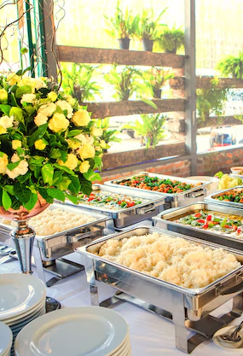
01
Requisitos:
  ·O sistema deve realizar o cadastro de Clientes.
  O sistema deve permitir a visualização do Menu.
  O sistema deve realizar o cadastro de Reservas.

Slide 3
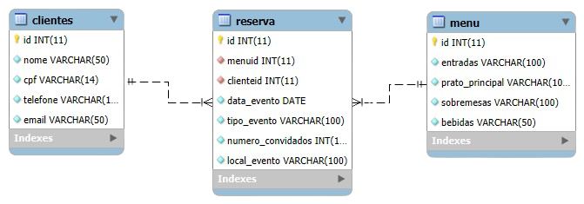
Diagrama Entidade Relacionamento:
02

Slide 4

Comandos de Definição de Dados (DDL):
03
Criação do banco de dados:

Slide 5
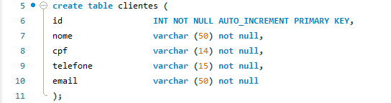
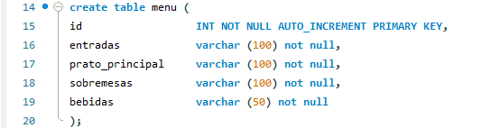
04
Criação das tabelas:
Tabela Clientes:
Tabela Menu:

Slide 6
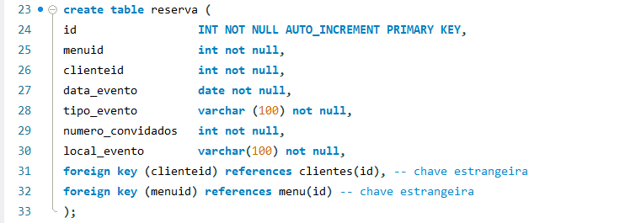
05
Criação das tabelas:
Tabela Reserva:

Slide 7
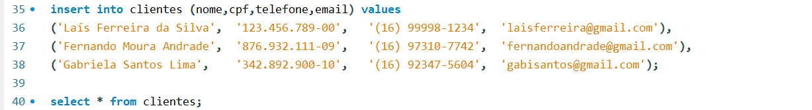
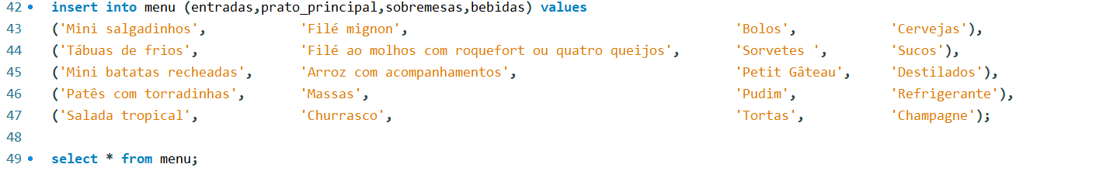
Comandos de Manipulação de Dados (DML):
06
Inserção de dados:

Slide 8
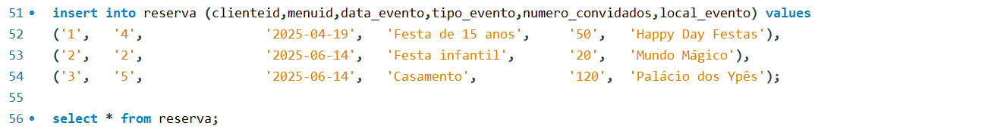
Comandos de Manipulação de Dados (DML):
07
Inserção de dados:

Slide 9
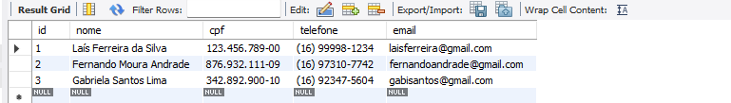
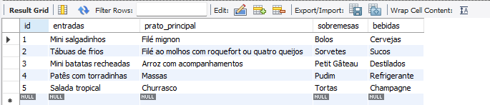
Comandos de Manipulação de Dados (DML):
08
Visualização das tabelas:
Tabela Cliente:
Tabela Menu:

Slide 10
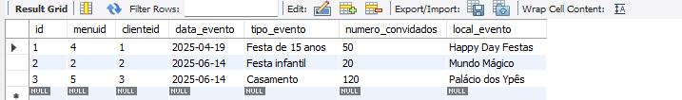
Comandos de Manipulação de Dados (DML):
09
Visualização das tabelas:
Tabela Reserva:

Slide 11
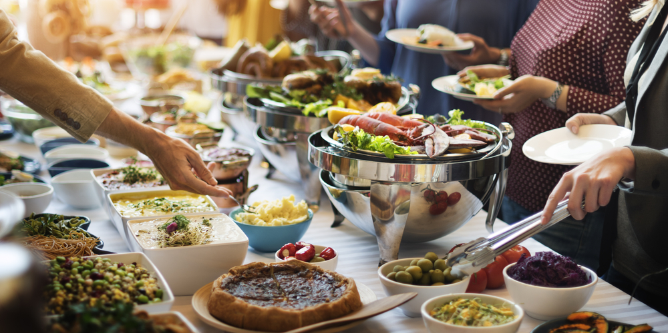
Obrigada pela atenção!
Apresentado por:
Emylly Grazyely
Lara César
Maria Eduarda

